Slide 1
«Повышение профессиональной компетенции воспитателей – залог успешной работы с детьми»
ОГКОУ «Школа-интернат № 91»

Slide 2
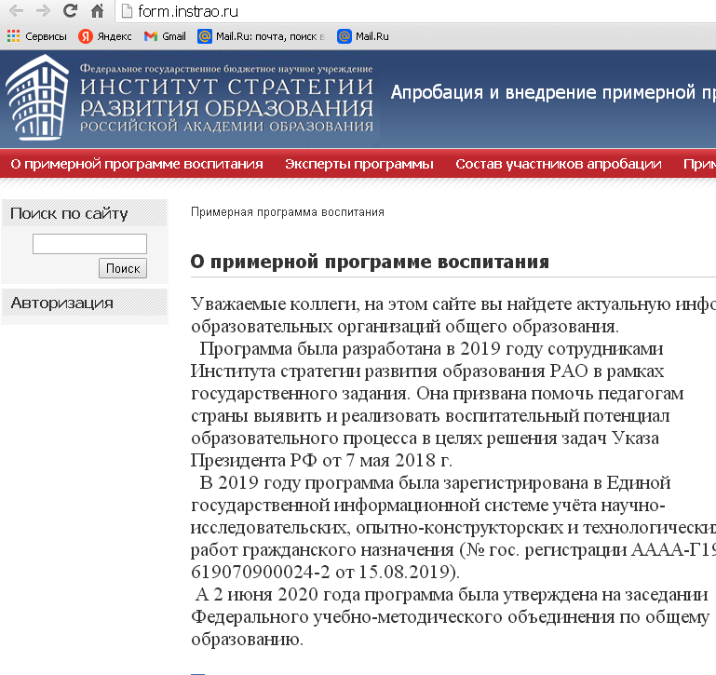
Программа воспитания

Slide 3
Изучение, обобщение и распространение педагогического опыта
- Ассоциация руководителей образовательных организаций для обучающихся с нарушениями зрения;
Обучающие семинары для педагогических работников образовательных учреждений, проходящих курсы повышения квалификации и переподготовки по дополнительным профессиональным программам в ФГБОУ ВО «УлГПУ им. И.Н. Ульянова»;

Slide 4
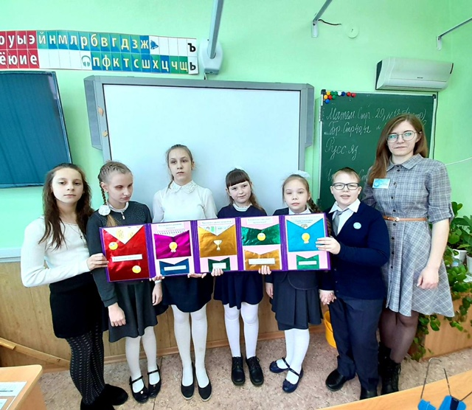
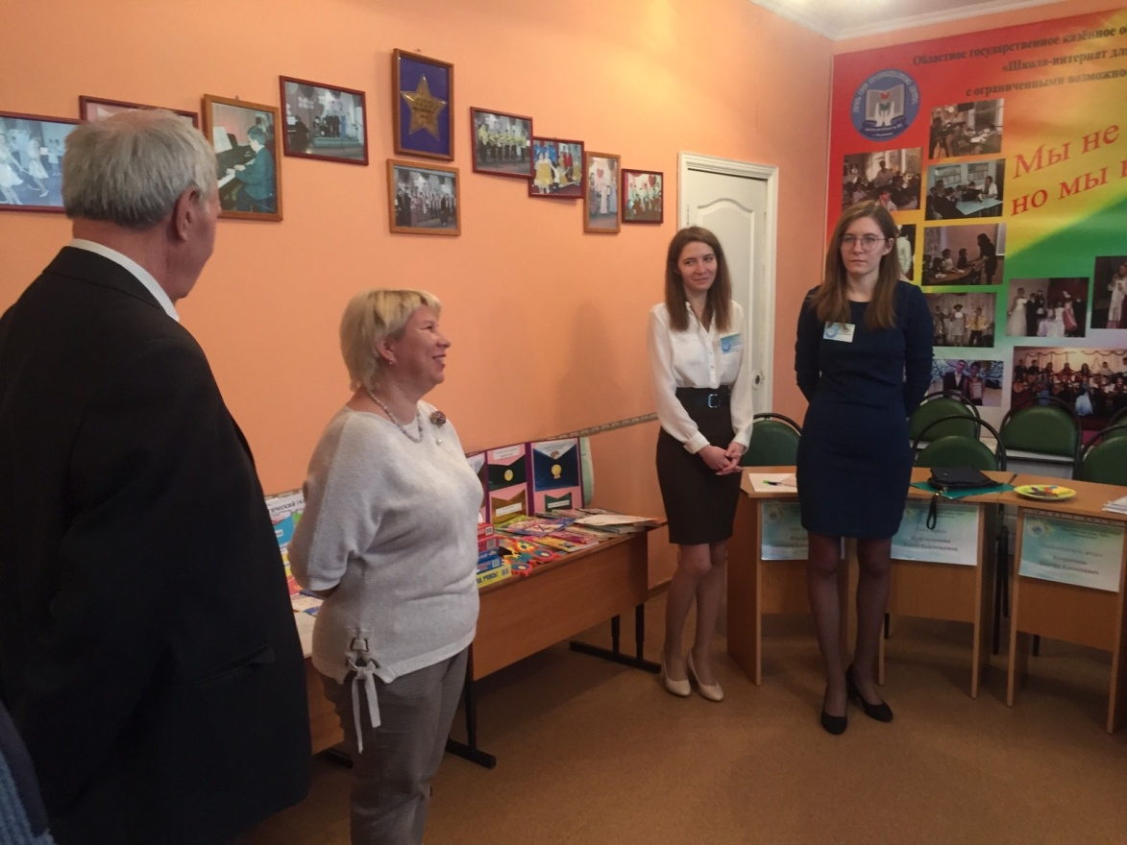
Школа становления молодого (начинающего) педагога «Диалог»
конкурс профессионального мастерства «Педагогический дебют»

Slide 5
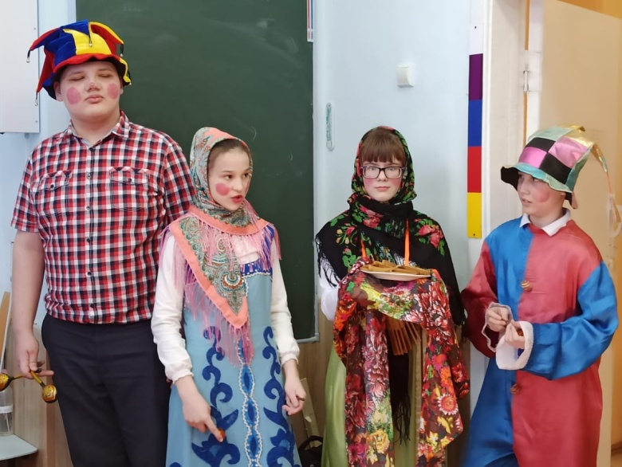
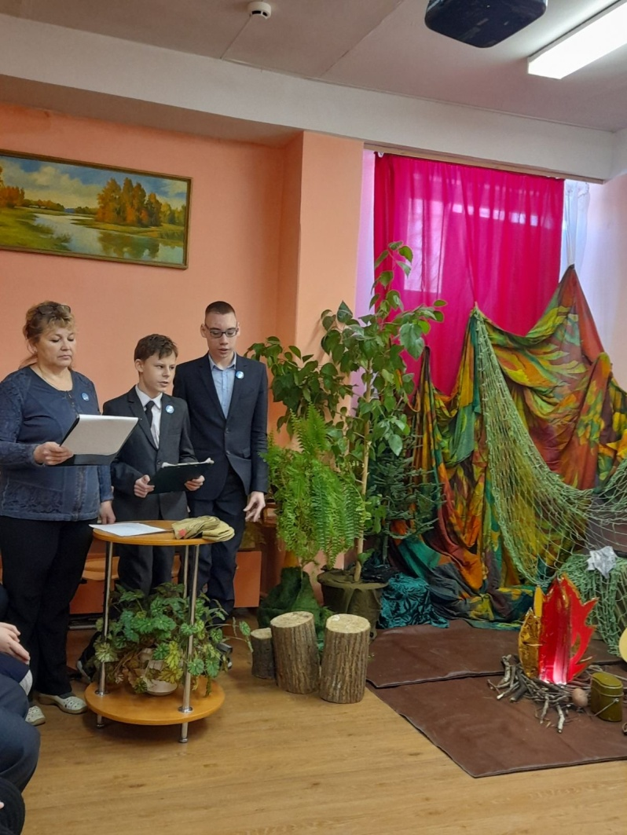
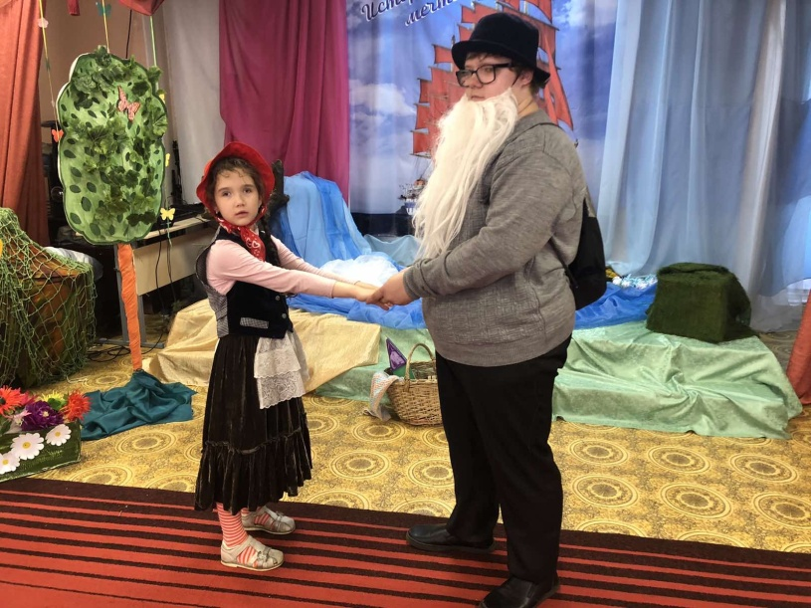
Открытые уроки, коррекционно-развивающие занятия и внеклассные мероприятия

Slide 6
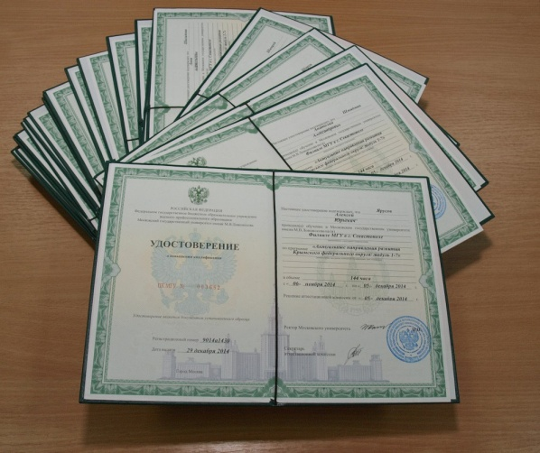
Курсы повышения квалификации и аттестация педагогических кадров.
ОГАУ «Институт Развития образования» г. Ульяновска,
ФГБОУ ВО «УлГПУ им. И.Н.Ульянова» г. Ульяновск,
ООО «Центр инновационного образования и воспитания» г. Саратов,
ГБУДПО Воронежской области «Институт развития образования» г. Воронеж,
ГАУДПО Ивановской области «Университет непрерывного образования и инноваций» г. Иваново, и др.
Актуальные формы: вебинары, образовательные Интернет-ресурсы («Инфоурок», «Первое сентября», Педwebinar, Евразийский институт развития образования им. Я. Корчака) и др.

Slide 7
Самообразование
конкурсы профессионального мастерства, фестивали, семинары, форумы, мастер-классы:
- Областное методическое объединение ассоциации педагогов Ульяновской области, работающих с детьми ОВЗ ФГБОУ ВО «УлГПУ имени И. Н. Ульянова;
- Международная онлайн-конференция проводимая на портале «Солнечный свет»;
- Всероссийская онлайн-конференция «Система воспитательной работы в школе: пути развития», проводимая на образовательном портале «ФГОС России», на которой воспитатели ГПД выступили с темами «Экологическое воспитание обучающихся с нарушениями зрения в группе продленного дня» и «Развивающая деятельность учащихся в группе продленного дня»;
- XIV Межрегиональная выставка-ярмарка инновационных образовательных проектов «Территория генерации новых идей»;
- Методическая конференция «Методический калейдоскоп - 2021» по обмену опытом работы среди педагогов, организованной ОГКОУ «Школа-интернат №91» и ФГБОУ ВО УлГПУ им. И.Н. Ульянова г. Ульяновск и др.

Slide 8
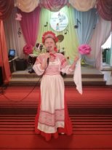
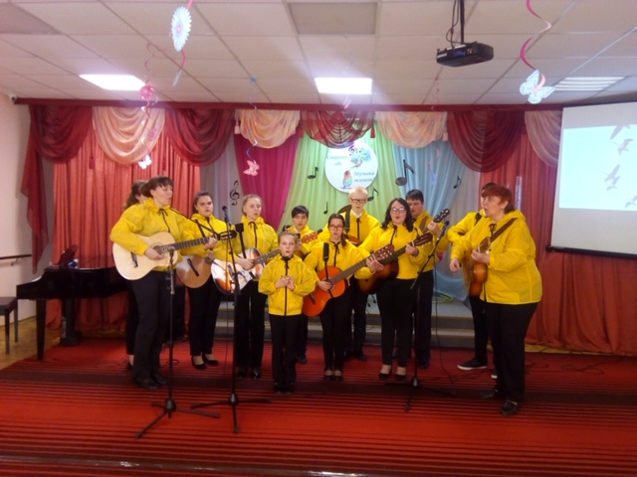
Самообразование
Воспитательный потенциал творческих объединений школы-интерната:
- городской парафестиваль «Радуга талантов»;
- Межрегиональный детско-юношеский фестиваль-конкурс «Мы вместе!»;
- Областной православный фестиваль «Покрова над малой Родиной»;
- городской конкурс «Я люблю этот мир!»;
- Международный интернет-конкурс «Широка страна моя родная»;
- Международный конкурс «Волга в сердце впадает мое» и др.

Slide 9
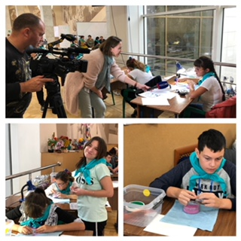
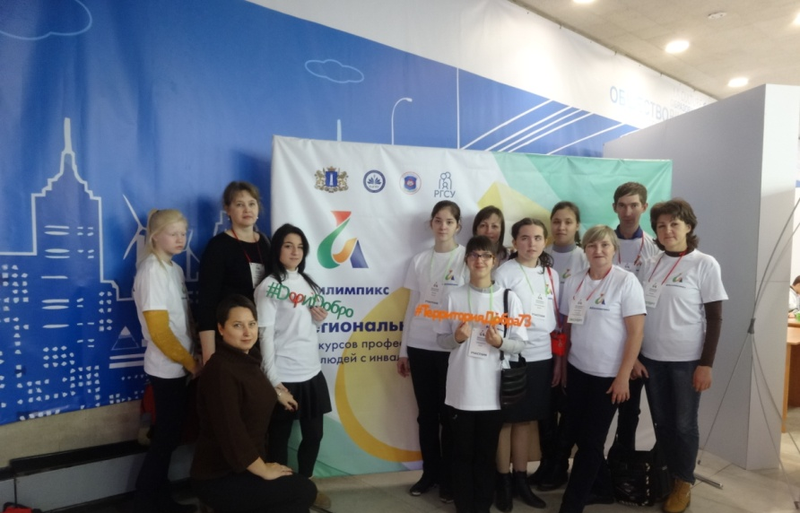
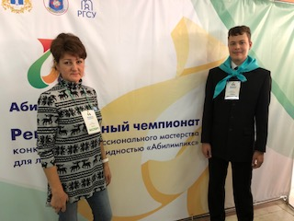
Экспертная деятельность

Slide 10
Методические объединения

